Slide 1

«Поняття про лужні, інертні елементи, галогени»

Slide 2
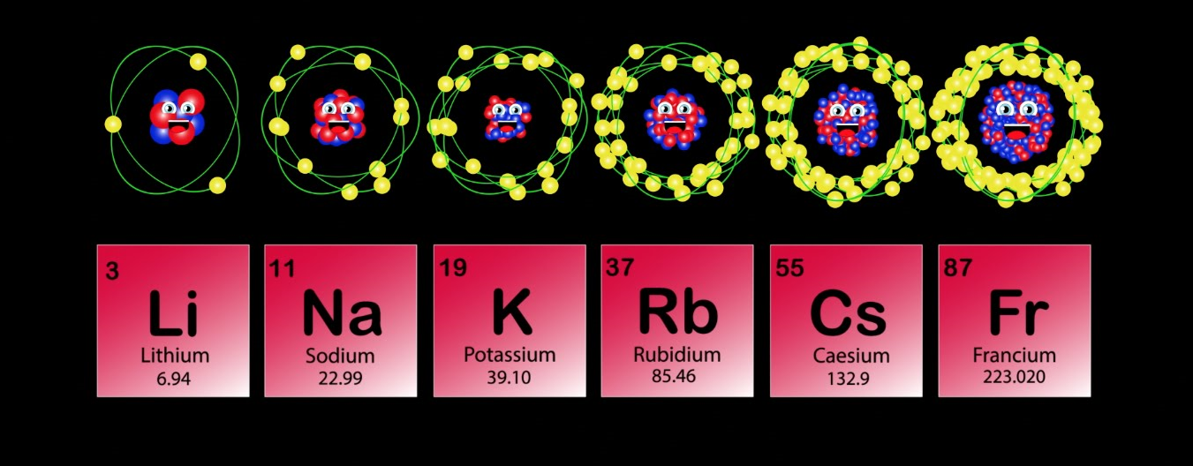
Що називають лужними металами?
Лужні метали – це прості речовини, утворені елементами головних підгруп І групи: Літієм, Натрієм, Калієм, Рубідієм, Цезієм та Францієм.

Slide 3
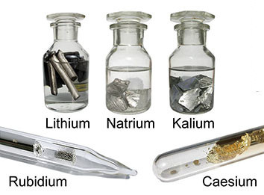
Усі лужні метали є сріблястими (за виключенням золотистого цезію), легкими і дуже активними. У зв’язку з високою реакційною здатністю їх зберігають під шаром гасу або запаяними в ампулах у інертній атмосфері.
 | Li | Na | K | Rb | Cs
ρ, г/см³ | 0,533 | 0,971 | 0,856 | 1,532 | 1,873

Slide 4
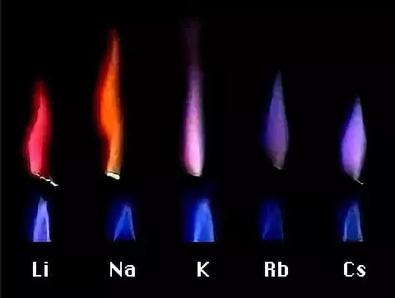
Цікавим є те, що йони лужних металів здатні забарвлювати полум’я у різні кольори (це знайшло застосування у аналізі та в піротехніці)

Slide 5

Для ілюстрації високої активності лужних металів перегляньте як відбувається взаємодія цезію з водою з 5.10 хвилини, просканувавши QR-код

Slide 6
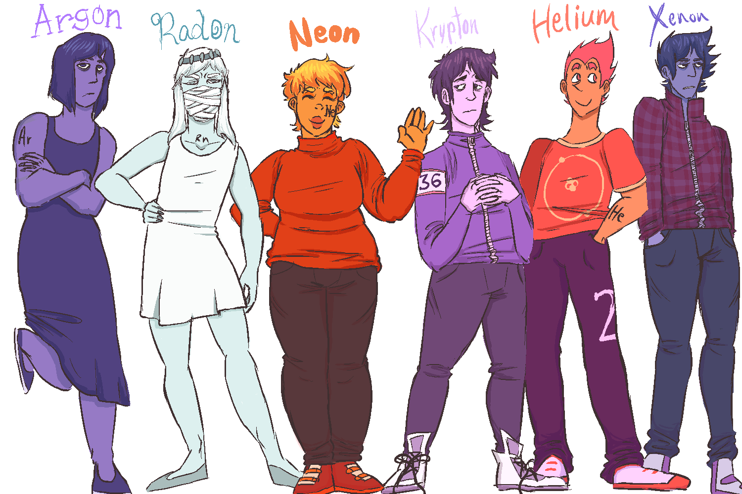
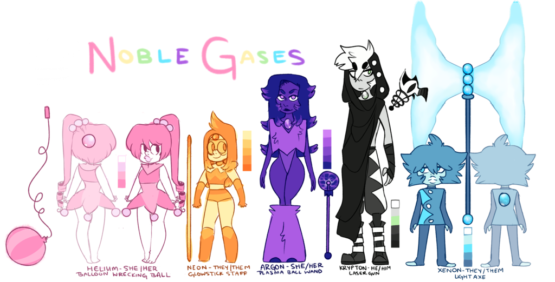
Що таке інертні елементи?
Інертними елементами називають хімічні елементи головних підгруп VIII групи Періодичної системи, що утворюють прості речовини: гелій, неон, аргон, криптон, ксенон, радон та оганесон. Усі вони характеризуються високою хімічною стійкістю (інертністю).

Slide 7
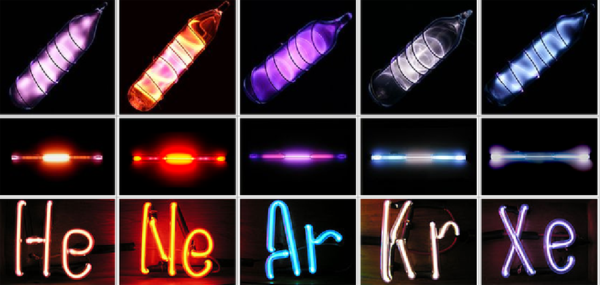
Усі вони, за винятком оганесону, що є твердою речовиною, є газоподібними, тому часто їх називають інертними, благородними газами (noble gases).
При пропусканні електричного струму, світяться різними кольорами. (пригадайте поняття «неонові вивіски»)

Slide 8
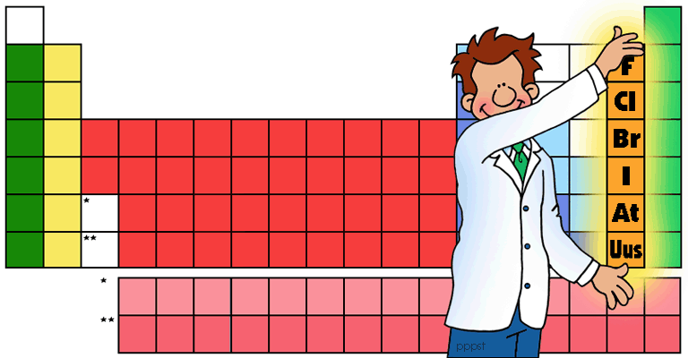
Що таке галогени?
Галогени – елементи головних підгруп VII групи Періодичної системи: Флуор, Хлор, Бром, Йод, Астат та Теннессін. Усі вони є типовими неметалічними елементами. Термін «галоген» з грецької мови означає «той, що породжує сіль».

Slide 9
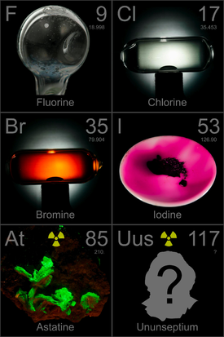
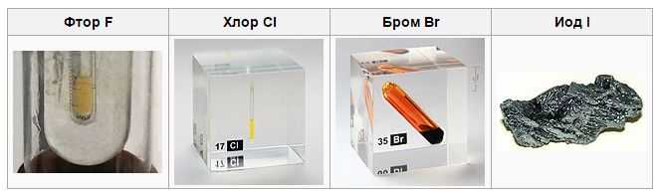
Усі прості речовини галогенів – двохатомні молекули: F₂ – зелено-жовтий газ, Cl₂ – хлор (жовто-зелений газ), Br₂ – бром (червоно-коричнева рідина), Аt₂ – астат (нестабільні темно-сині кристали, радіоактивний). Як ви помітили, я нічого не сказав про просту речовину такого галогену, як Теннессін (Ts). Справа у тому, що, як і Оганесон, цей елемент був відкритий практично нещодавно. Комісія IUPAC офіційно визнала відкриття цього елемента 30 грудня 2015 року. Його властивості ще є предметом численних суперечок.

Slide 10
Заповніть таблицю, розмістивши у порожніх клітинках формули простих речовин, що належать до групи лужних металів, інертних газів, галогенів:
Лужні метали | Благородні гази | Галогени

Slide 11
Домашнє завдання
Повторити §1 (ст. 5).
Розв’яжіть задачі:
а) Вкажіть у якій сполуці масова частка Оксигену більша, у натрій гідроксиді NaOH чи калій гідроксиді КОН?
б) У 150 мл води розчинили 16,4 г хлороводню НCl. Яка масова частка розчиненої речовини в одержаному розчині?

